Slide 1
Почему важно читать дома?
Разговор о семейном чтении.
Кулакова Н.В., канд. пед. наук, доцент кафедры теории и методики начального образования
kulakova-nv@yandex.ru

Slide 2
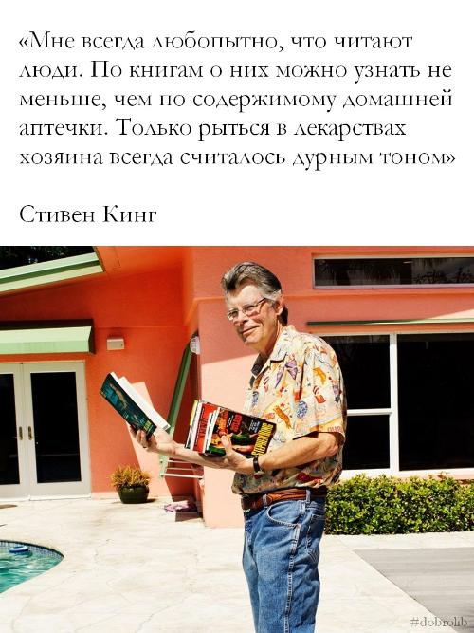

Slide 5
Уважаемые родители! Эта анкета предназначена для Вас!
Она поможет Вам правильно оценить возможности и перспективы воспитания одарённого читателя – вашего ребёнка!
Играете ли с ребенком в игры?
Какое место в жизни Вашей семьи занимают книги и чтение?
Что даёт современному ребёнку чтение книг?
Исправляете ли вы речь ребенка?
Есть ли в Вашей семье домашняя библиотека?
Как часто Вы её пополняете?
Какую литературу Вы предпочитаете покупать?
Есть ли у вашего ребенка собственные книги?
Как часто Вы читаете своему ребёнку вслух?
Читаете ли Вы ребенку книги выразительно?
Обсуждаете ли вы с ребенком что-нибудь интересное из прочитанного?
Назовите авторов и название детских книг, которые, на Ваш взгляд, обязательно должен прочитать Ваш ребёнок.
Назовите любимую книгу Вашего ребёнка.
С удовольствием ли ваш ребенок посещает детскую библиотеку?
Как Вы думаете, сохранятся ли в своём виде книги в будущем?
Может ли Интернет заменить книгу?

Slide 6
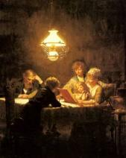
Основная модель семейного чтения.
Основные ее характеристики:
1. Ярко выраженная потребность в чтении.
2.Эмоционально окрашенный процесс чтения.
3.Выбор разнообразного круга литературы:
чтение и обсуждение серьезной литературы, имеющей художественное, мировоззренческое, воспитательное значение (классика как отечественная, так и зарубежная);
следует следить и за новой литературой;
особое место должно занимать чтение религиозной литературы (жития святых);
литература о путешествиях.

Slide 7
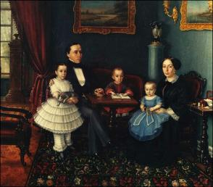
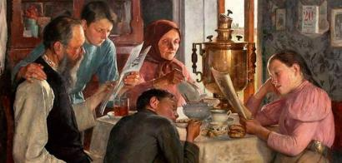
Основная модель семейного чтения. Основные ее характеристики:
4.Семейное чтение должно сопровождаться собеседованиями, пересказом прочитанного, использованием справочной литературы, толкованием непонятных слов;
5. Книга оказывает огромное влияние на детей. Они могут продолжить книгу в своих рисунках, играх, одежде. Ребенок может и проиграть, и примерить на себе образ того или иного персонажа с соблюдением, по возможности точным, всех внешних атрибутов».
6. Семейное чтение должно служить стимулом для овладения самостоятельным чтением (сначала прочитать вместе, а потом самостоятельно).

Slide 8
***
А как мы читали?
Читали мы так —
Комната, стулья, стол,
У стола четыре угла,
В каждом углу по читателю,
У мамы Солоухин,
У отца Пушкин,
У сестры Стендаль,
У меня «Остров сокровищ»,
Восемь глаз,
Две пары очков.
Вечер, тишина в мире,
Сквозь занавеску луна видна.
Книги четыре,
Лампа одна.
А. Анпилов
Почитай мне, мама
Когда мне книжечку читает мама,
Совсем не то, что сам себе читаю.
Хотя я буквы все прекрасно знаю
И «Айболита» сам уже прочёл.
Но если мама с книжкой сядет рядом,
Как эту книжку слушать интересно!
Как будто в рубке капитан отважный,
Который не боится злых пиратов,
Как раз и есть я сам!
Или хожу в дозор я на границе,
Или в ракете направляюсь к Солнцу,
И космонавт бесстрашный - тоже я.
Прошу тебя, ты почитай мне, мама.
Сегодня я как будто стану птицей
И бедную Дюймовочку спасу!
И. Токмакова

Slide 9
Почему семейное чтение практически исчезло как форма проведения семейного досуга? Что послужило причиной дистанцирования семьи от книги?
Во-первых, технологический процесс вытеснил книгу: игры, интернет, социальные сети и телевидение стали основной из причин развития у детей и молодежи так называемого «клипового мышления». Такое мышление самопроизвольно отбрасывает чтение книги как медленный и сложный способ получения информации, эмоций и впечатлений.
Во-вторых, отношение детей и родителей к чтению как к чему-то обязательному, на подсознательном уровне формирует негативное восприятие этого процесса.
В-третьих, у родителей отсутствует мотивация к чтению. Это обусловлено несколькими причинами:
родители не осознают значимости чтения ребенку вслух, не понимают, каким образом отсутствие этой семейной практики влияет на формирование читательской активности ребенка, не понимают разницы между чтением «Взрослый - ребенку» и «Самостоятельным чтением ребенка»;
родителям не интересен сам процесс чтения вслух ребенку, даже если родители сами активно читают книги. Эта процедура кажется им скучной;
родители видят более важные задачи для своего ребенка: успехи в школе, в спорте, посещение различных объединений дополнительного образования, направленных на формирование у детей полезных компетенций;
родители не видят быстрых результатов в практике семейного чтения, начинают считать этот способ приобщения ребенка к книге неэффективным;
ребенок проявляет негативное отношение к семейному чтению, потому что ему не интересна книга, которую родитель предлагает к чтению, или сам процесс чтения неинтересен, потому что родитель плохо, по мнению ребенка, читает (неэмоционально, не показывает картинки, читает тихо и т.д.).
В-четвертых, в семье могут отсутствовать детские издания, которые могут быть применимы в практике семейного чтения.

Slide 11
Больше читайте детям вслух, потому что чтение развивает мышление, словарный запас, кругозор и так далее… Активное, заинтересованное слушание, в отличие от пассивного, в буквальном смысле, заставляет мозг ребёнка работать: возрастают нейронные связи, их пластичность. А синаптическая пластичность - это основной механизм, который улучшает память, способствует обучению и развитию эмпатии – умения сочувствовать. НЕСКОЛЬКО ПРОСТЫХ СОВЕТОВ: -во время чтения не стесняйтесь демонстрировать мимику и жесты, свойственные тому или иному персонажу, делайте в речи логические ударения, повторы наиболее важных слов, ориентируйтесь на изложенную в тексте ситуацию, чтобы полнее её отразить; -делайте драматические паузы, вскрикивайте, всплакивайте, изображайте голос персонажа, его интонацию, выражайте всю палитру эмоций, если того требует диалог и обстоятельства. Просто представьте себя внутри книги на месте главного героя и все у вас получится; -периодически отвлекайтесь от повествования, чтобы продолжить жизнь персонажей в реальном времени. Восклицайте: «Ну как же так! Почему он это сделал? Зачем же он туда пошел? Бедный мальчик, почему же ему так не везет! Что же сейчас будет?…»

Slide 12
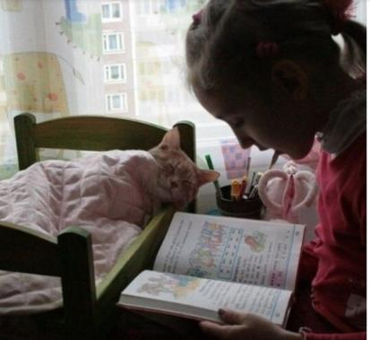
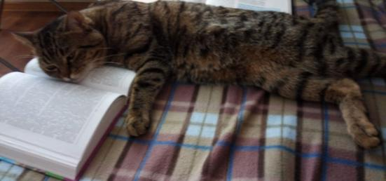

Slide 13
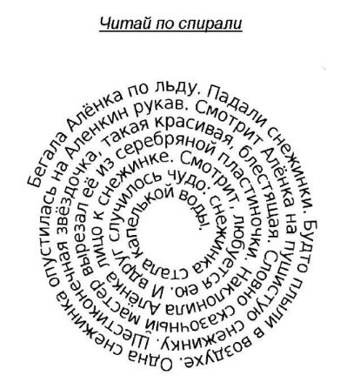
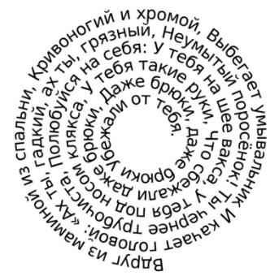
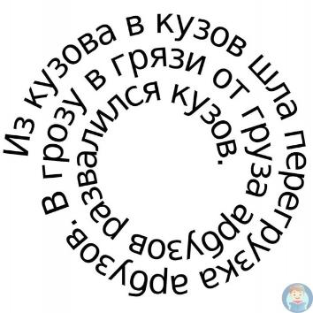

Slide 14
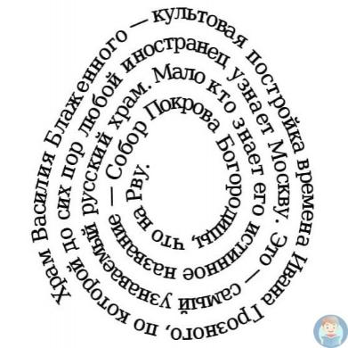

Slide 15
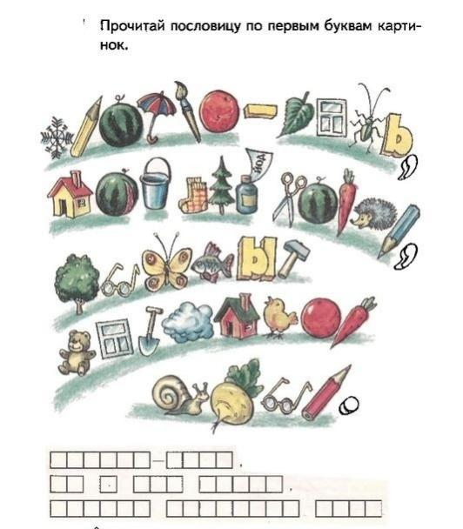

Slide 16
Самые необычные книги из прошлого и настоящего:
https://youtu.be/iH6xT1YpzZk

Slide 17
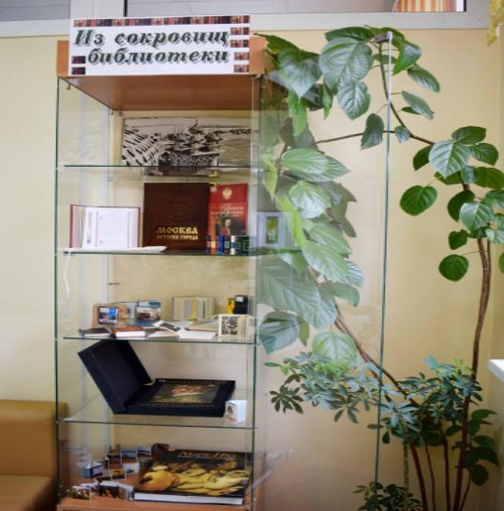
(Подробнее об истории книг-малюток читайте: http://www.bgunb.ru/bgunb/professional/bgb/2000/1/article3.html.)

Slide 18
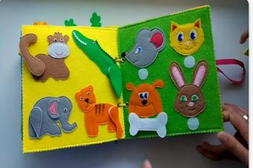
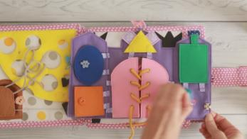
Развивающая книжка из фетра своими руками. Мягкая книжка. (Видеообзор).
https://youtu.be/y7klIOmqMLs?t=460
https://youtu.be/qnGtQ-_mtsE?t=370

Slide 19
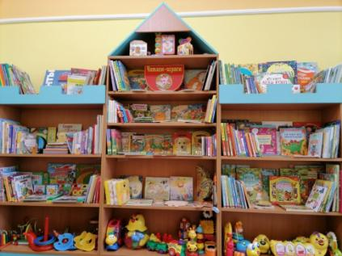
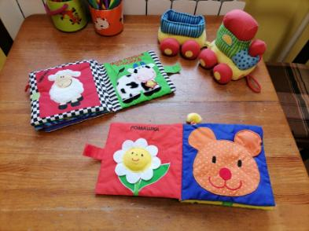
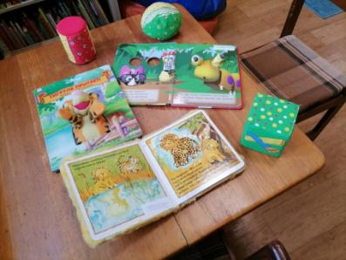

Slide 20
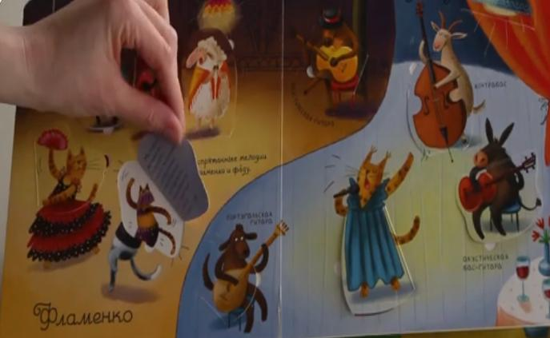

Slide 21
Истории без слов: что такое «тихие книги» и как читать их с ребенком
В книгах этого жанра история рассказывается с помощью иллюстраций и воображения читателя. Поэтому они очень интересны дошкольникам и младшим школьникам — вот у кого богатая фантазия!
В «тихих книгах» очень важен визуальный рассказ, «говорящие» иллюстрации, в которых много деталей, прорисованы эмоции, настроение. Это цельная история, которая приглашает к сотворчеству.

Slide 22
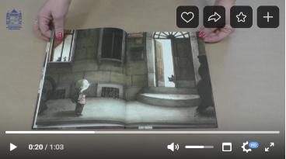
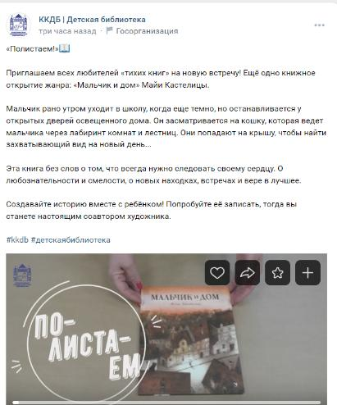
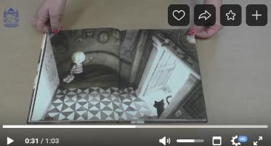
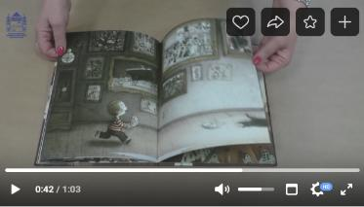

Slide 23
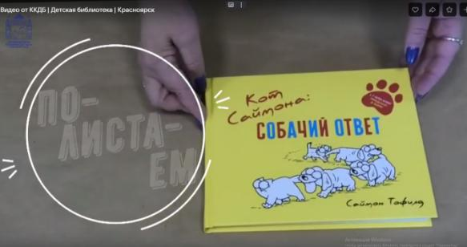
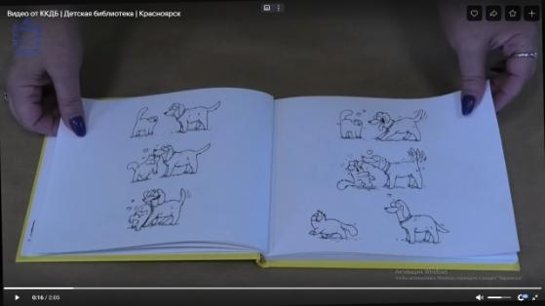

Slide 24
Зачем читать с ребенком «тихие книги»?
Они дают возможность разыграться воображению, пофантазировать, додумать мир, изображенный на страницах, добавить свои краски.
Учат рассказывать истории, причем разные.
Развивают эмоциональный интеллект: здесь важны нюансы, язык тела и мимика, выбранная художником палитра, штриховка.
Приучают обращать внимание на детали, сосредотачиваться: «тихую книгу» не пролистаешь за пару минут, подглядев на последней странице, в чем там развязка, —ее надо смотреть вдумчиво, изучать.
Помогают детям и родителям лучше узнать друг друга, наладить контакт. Вы можете озвучивать историю по книжке вместе, задавать друг другу вопросы, подумать, какая музыка могла бы звучать «за кадром» и почему.
Развивают художественный вкус, потому что иллюстрации очень высокого уровня.
К таким книжкам можно возвращаться снова и снова: они меняются, как меняется настроение ребенка или компания, в которой он смотрит книжку. Он взрослеет — и история может становиться старше вместе с ним.

Slide 25
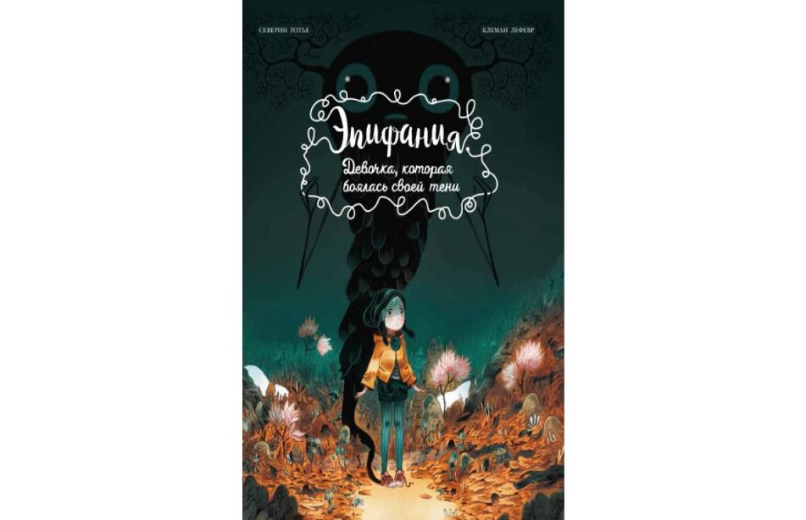
КОМИКСЫ

Slide 26
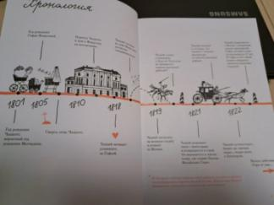
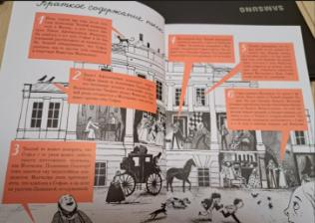
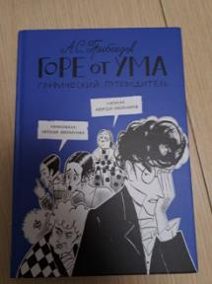
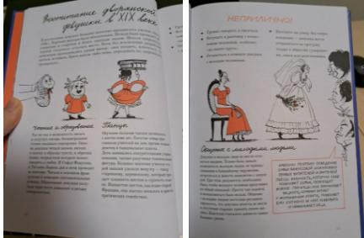
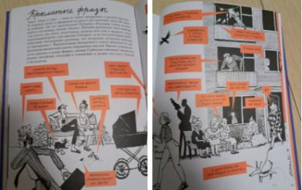

Slide 27
Чтение комиксов стимулирует работу мозга: в нём образуются связи между нейронами.
Что ещё развивают комиксы?
Художественный вкус и читательский тоже. Сейчас в библиотеках и книжных магазинах есть издания на разные темы, выполненные в разных техниках. Можно познакомить ребёнка с творчеством совершенно не похожих художников: это может быть и компьютерная графика, акварель, черно-белая графика, очень сложные изображения.
Творческое начало. Когда мы смотрим что-то интересное, хочется попробовать нарисовать и придумать какую-то свою историю. При этом пробовать можно разное: кому-то, как сейчас говорят, «заходит» карандаш, кому-то — краски, пастель. Часто ребёнок находит свой визуальный язык, когда рисует комиксы, и это очень здорово.
Эмоциональный интеллект, эмпатию. Когда мы глазами видим, как герой проживает какую-то ситуацию, испытывает какие-то чувства, — это хорошее упражнение на развитие эмпатии. Ведь здесь надо понять, что означает выражение лица и почему художник использовал, например, более тёмный цвет.
Нарративный навык. Комикс — это чёткая последовательность кадров, которая держится в определённом ритме. И это учит следить за историей, её логикой, за тем, как разворачиваются события. Тем самым развивается и умение самому рассказывать истории, — а это то, с чем сейчас у детей большие сложности. Самый сложный вопрос, который сейчас можно спросить у ребёнка — «Расскажи, о чём был фильм?». Детям очень сложно пересказывать, держать последовательность событий.

Slide 28
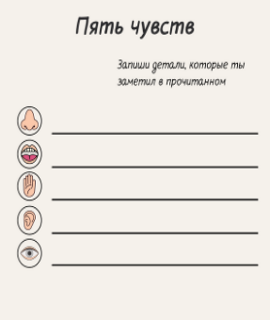
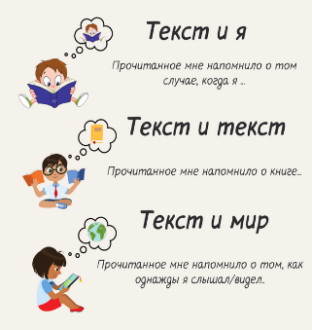
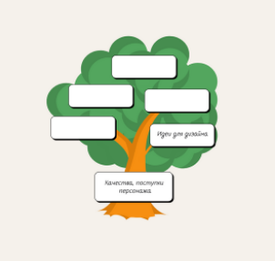

Slide 29
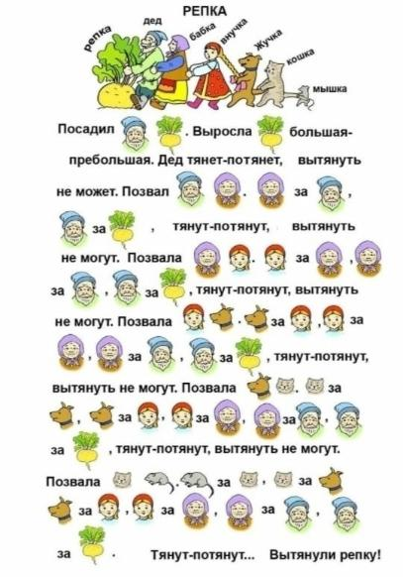

Slide 30
Прием ПМИ (плюс, минус, интересно)
+ записываем те факты, которые могут отвечать на вопрос «Что хорошего?» | - записываем все те факты и мысли, которые могут отвечать на вопрос «Что в этом плохого?» | ? предназначается для записи различных интересующих ученика фактов и мыслей «Что в этом интересного?»

Slide 31
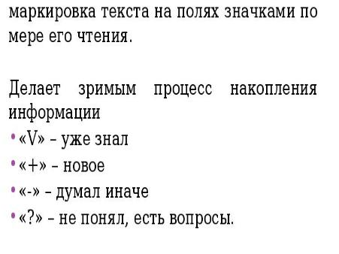
«Инсерт»
Название приема представляет собой аббревиатуру:
I — interactive (интерактивная).
N — noting (познавательная).
S — system for (система).
E — effective (для эффективного).
R — reading (чтения).
T — thinking ( размышления).

Slide 32
Кластер — это графическая форма организации информации, когда выделяются основные смысловые единицы, которые фиксируются в виде схемы с обозначением всех связей между ними. Он представляет собой изображение, способствующее систематизации и обобщению учебного материала.

Slide 33
Синквейн по сказке А. С. Пушкина «Золотая рыбка»
Золотая рыбка.
Добрая, справедливая.
Разговаривает, исполняет желания, плавает
в море.
Рыбка – сказочный персонаж, придуманный
автором.
Сказочная рыбка-волшебница.
Старик.
Добрый, терпеливый.
Отпустил, поклонился, воротился.
Выполнил все желания для старухи.
Простоват

Slide 34
Например, для рифмы даны четыре слова: лошадки, прятки, кустами, пижаме. Можно составить такое стихотворение:
На поле резвятся ЛОШАДКИ, Играют в пятнашки и ПРЯТКИ. А зебра стоит за КУСТАМИ, Стесняясь к ним выйти в ПИЖАМЕ.

Slide 36
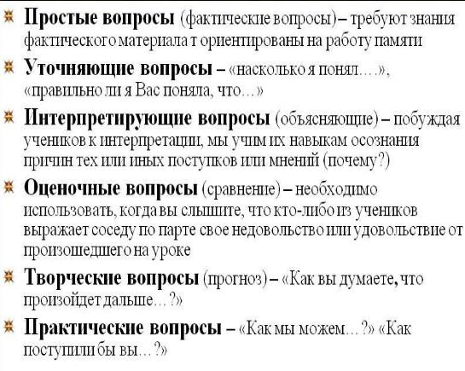
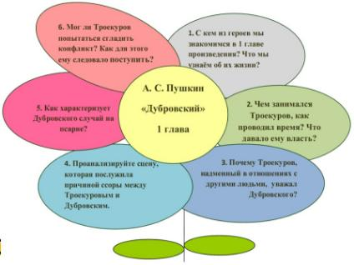
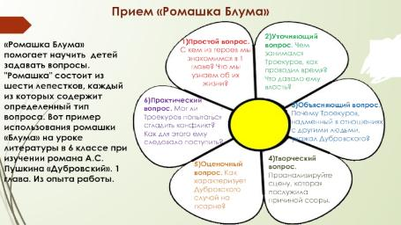

Slide 37
Бортовой журнал
«Таблица «толстых» и «тонких» вопросов»
Что мне известно по данной теме? | Что нового я узнал из данного текста?
«Тонкие» вопросы | «Толстые» вопросы
Кто..? Что..? Когда..? Может..? Будет..? Как зовут...? Было ли..? Согласны ли вы..? Верно ли….? | Дайте три объяснения, почему... Объясните, почему… Почему вы думаете..? Почему вы считаете…? В чем различие…? Предположите, что будет, если…. Что, если…?

Slide 38
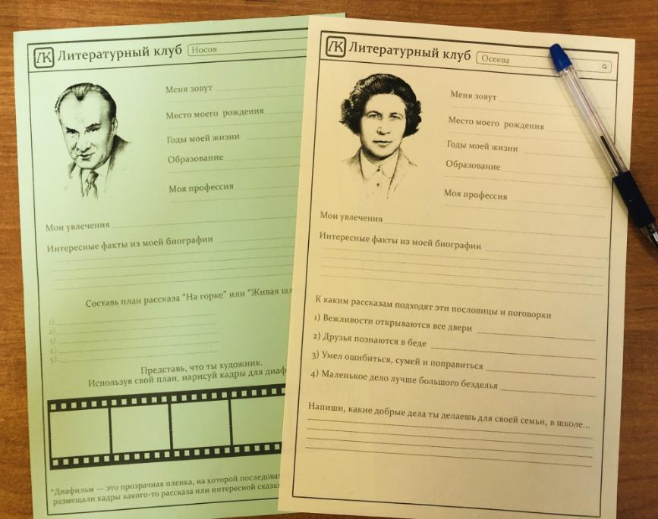

Slide 39
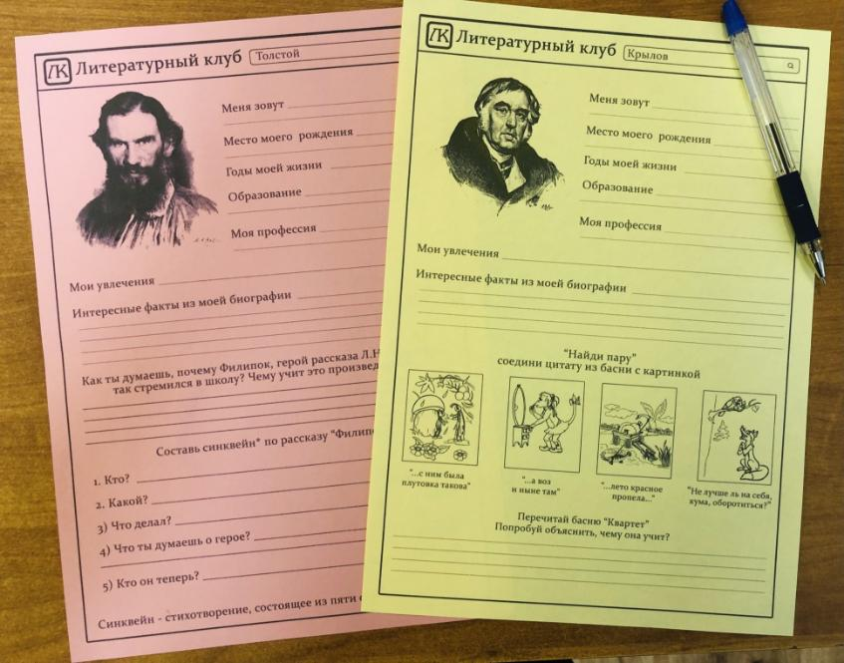

Slide 43
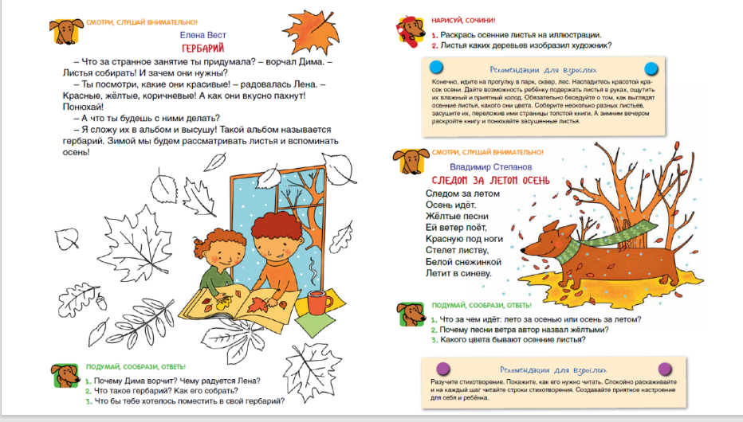

Slide 47
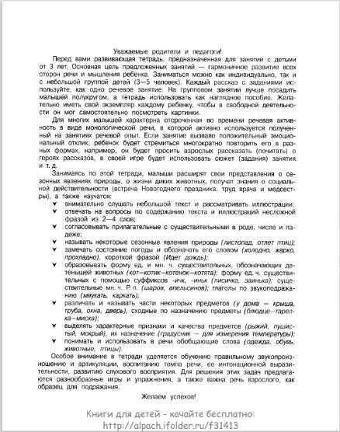

Slide 48
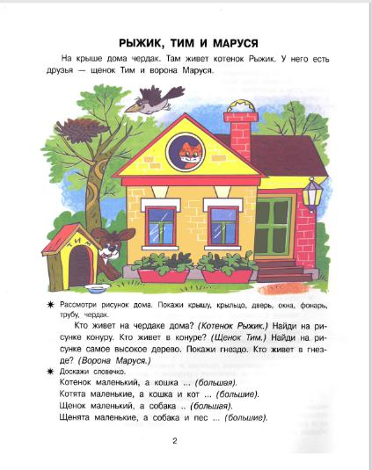
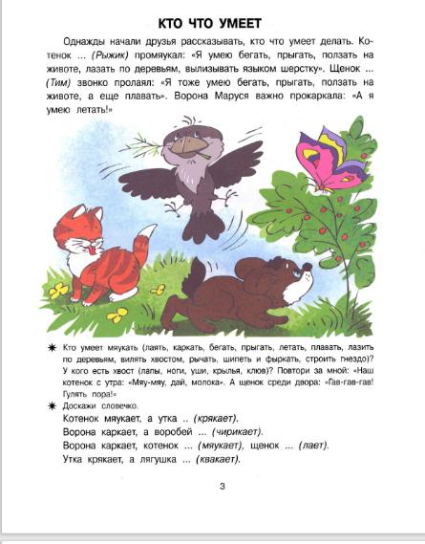

Slide 49
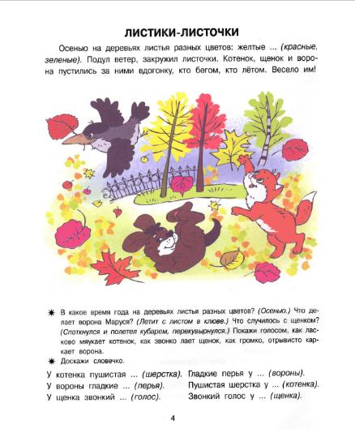
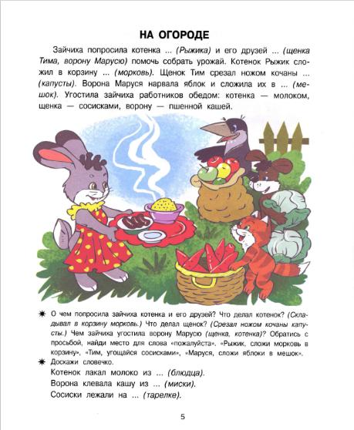

Slide 50
Как развить читательский интерес у детей
Прививайте ребенку интерес к чтению с самого раннего детства.
Покупая книгу, выбирайте книги яркие по оформлению и интересные по содержанию.
Систематически читайте ребенку. Это сформулирует у него привычку ежедневного общения с книгой.
Обсуждайте прочитанную книгу с членами своей семьи.
Рассказывайте ребенку об авторе прочитанной книги.
Если вы читаете ребенку книгу, старайтесь прервать чтение на самом увлекательном эпизоде.
Вспоминая с ребенком содержание ранее прочитанного, намеренно его искажайте, чтобы проверить, как он запомнил текст.
Рекомендуйте своему ребенку книги своего детства, делитесь своими детскими впечатлениями от чтения той или иной книги, сопоставляйте ваше и его мнение.
Устраивайте дома дискуссии о прочитанных книгах.
Покупайте по возможности книги полюбившихся ребенку авторов, оформляйте его личную библиотеку.
Воспитывайте бережное отношение к книге, демонстрируя книжные реликвии своей семьи.
Дарите ребенку книги с дарственной надписью, теплыми пожеланиями. Спустя годы это станет счастливым напоминанием о родном доме, его традициях, дорогих и близких людях.

Slide 51
Скорочтение играет ощутимую роль в развитии ребёнка (создание новых нейронных связей)
Первая причина очевидна и легко угадывается: быстро читающий человек в единицу времени прочитает больше материала. Таким образом, он быстрее научится выбирать нужную информацию и отличать хорошую литературу от плохой (да, такая бывает).
Быстро читающий школьник с меньшей вероятностью попадёт в число отстающих, поскольку он будет успевать осилить весь школьный материал, включая дополнительные источники. На уроке у него не будет проблем со «схватыванием» условий задачи, диктантом (перечитать и проверить за собой тоже важно), тестом.
Правильная техника скорочтения развивает дикцию, речь становится чёткой, с хорошим темпом. Но это касается только правильного обучения: если ребёнка заставлять читать много символов в минуту, он может в прямом смысле захлёбываться словами, переходить на шёпот и в конечном итоге переносить эти «навыки» в обыденную речь.
Когда ребёнок или взрослый читает в хорошем темпе, вероятность отвлечься от занятия, книги, учебника, технической документации и т. д. ниже, поскольку мы «втягиваемся», мозг начинает получать удовольствие от чтения и мотивирует хозяина продолжать приятное дело (если вы знаете, что такое «книжное похмелье», то ваш мозг умеет добывать дофамин из чтения).

Slide 52
Скорочтение как речевая функция связано с мышлением, воображением, устной речью и памятью. Если навык скорочтения сформирован правильно, то и память такого читателя ощутимо лучше.
Наконец, скорочтение по своей сути — это процесс непрерывного переключения внимания, мгновенной реакции мозга на информацию. Это может отлично сказаться на многозадачности человека.
! Однако при всех плюсах скорочтение у взрослого человека не должно быть самоцелью. Если вы уже состоявшийся специалист и любите медленную, вдумчивую работу с литературой и технической документацией, это тоже прекрасно. Потому что для взрослых скорость чтения это скорее уже дело привычки и темперамента, а вот для ребёнка — важнейший фактор психологического и интеллектуального развития.

Slide 54
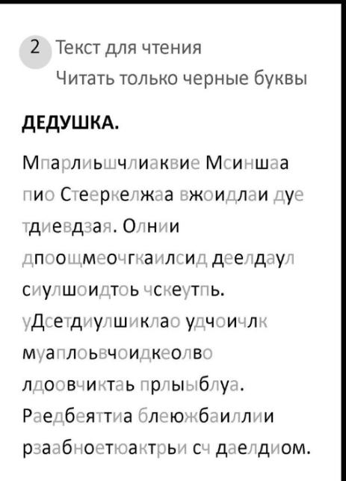

Slide 55
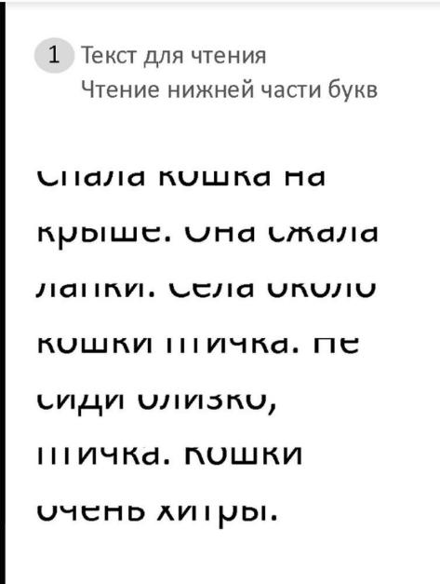

Slide 56
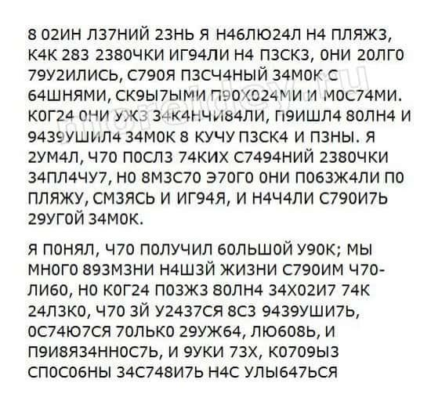
Как читать тексты с буквами и цифрами
Если прочитать не получилось, вначале нужно просмотреть текст и попытаться найти закономерность, а именно увидеть сходство цифр с некоторыми буквами. И тогда ряды букв и цифр превратятся в знакомые слова и обретут смысл.

Slide 57
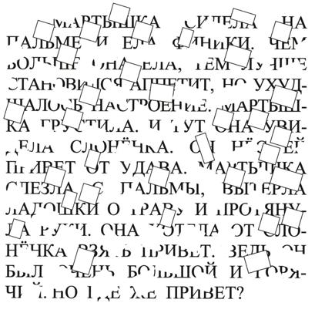

Slide 58
«Голоса»
Что надо делать? Задача — чтение текста в образе человека или животного, мультяшного или литературного героя. Обсудите с ребёнком, как бы этот текст прочитала Баба-яга или мышка-норушка, заяц или волк. Цель. Упражнение совершенствует технику чтения, помогает увлечь малыша чтением, показать, что это весело и интересно.
«Весёлые картинки»
Что надо делать? Для этого упражнения нужно подобрать текст с большим количеством картинок. Разрежьте картинки и перемешайте. Задача ребёнка — разложить картинки по порядку, чтобы восстановить последовательность событий. Вариант 1. Прочитать текст и разложить картинки по порядку. Вариант 2. Рассказать сказку по картинкам. Затем прочитать текст и сравнить свой вариант с предложенным. Цель. Упражнение способствует развитию смыслового чтения и более глубокому пониманию прочитанного.
«Волшебные пазлы»
Что надо делать? Текст нарезаем на отрывки-пазлы и перемешиваем. Предлагаем ребёнку собрать их и прочитать восстановленный текст. Цель. Упражнение довольно трудное, задействуется и память, и внимание, и мышление. Совершенствуется навык смыслового чтения. Поначалу нужно выбирать знакомые тексты, лучше — сказки.
«Слово потерялось»
Что надо делать? Читаем вслух текст, пропуская слова. Ребёнок должен понять, какое слово пропустили. Цель. Упражнение способствует развитию внимания, формированию навыка смысловой догадки и более глубокому пониманию прочитанного.

Slide 59
«Первый и последний»
Что надо делать? Ребёнок читает текст, произнося вслух только первую и последнюю буквы в слове. Затем должен рассказать, о чём прочитал. Цель. Упражнение тренирует концентрацию и быстрое переключение внимания, учит выполнять несколько действий одновременно: читать, понимать, запоминать.
«Голова-хвост»
Что надо делать? Вариант 1. Взрослый читает начало слова, а ребёнок должен найти «хвост», то есть окончание этого слова. Для этого нужно максимально быстро просмотреть весь текст, найти слово и прочитать окончание. Вариант 2. Взрослый читает начало предложения, а ребёнок должен найти его окончание. Цель. Это хорошая тренировка навыков «сканирования» текста глазами, концентрации внимания и смыслового чтения.
«Читай и считай»
Что делать? Ребёнок должен не только прочитать и понять текст, но и посчитать слова. Естественно, для начала нужны небольшие тексты — от 10−20 до 40−50 слов. Цель. Это упражнение помогает развивать внимание и лучше понимать текст.
В книге опытного нейропсихолога, тренера по скорочтению и руководителя школы
интеллектуального развития «Супермозг» Гюзель Абдуловой собраны
интересные и веселые упражнения,
которые помогут ребёнку научиться бегло читать, обходясь без ошибок и запинок.
И хотя книга эта рассчитана на детей младшего школьного возраста,
позаниматься наверняка будет интересно и родителям.

Slide 60
«Снимаем кино» Что делать? Предлагаем ребёнку представить в уме фильм на основе текста. Помогаем наводящими вопросами, выясняем, что он видит и чувствует, когда читает. Задача не только понять, о чём идёт речь в тексте, но и услышать звуки, почувствовать запахи, вкусы, испытать эмоции героев. Ребёнок должен ответить на ваши вопросы и пересказать текст. Цель. Развиваем образную память, речь, навык пересказа. Благодаря применению метода соощущений, дети легко вспоминают и рассказывают текст со всеми деталями, даже придумывают подробности.

Slide 61
ПАМЯТКА ДЛЯ РОДИТЕЛЕЙ
1. Помните: чтение – это окно в мир познания. Хорошее чтение является залогом успешного обучения ребёнка по всем предметам.
2. Только совместными усилиями школы и семьи можно добиться того, чтобы ваш ребёнок полюбил книгу.
3. Необходимо знать основные требования беглого, сознательного и выразительного чтения.
4. Зная рекомендательный список литературы, вы помогаете ребёнку подобрать книгу.
5. Начинать чтение книги с обложки и титульного листа.
6. Своя собственная библиотека, пусть и небольшая, даёт возможность обмениваться книгами с товарищами, что вызовет больший интерес к чтению.
7. Необходимо соблюдать правила гигиены чтения.
8. Выписывать и приучать детей читать детские журналы.
9. Оказывать помощь в оформлении читательских тетрадей. В них можно помещать рисунки к прочитанным книгам, выписывать интересные понравившиеся мысли, цитаты из прочитанного.

Slide 62
Библиотеки Красноярска https://www.culture.ru/literature/libraries/location-krasnoyarskiy-kray-krasnoyarsk

Slide 73
Как хорошо уметь читать!

